Slide 1
处理机调度
中国海洋大学信息学部
操作系统 Operating System
Processor Scheduling
授课教师：聂婕
niejie@ouc.edu.cn
办公地点：中国海洋大学西海岸信息南楼C305
Notes:
1. 个人介绍；
2. 加入班级群，
3. 助教介绍；

Slide 2
3 处理机调度
3.1 处理机调度的层次和调度算法的目标
3.2 作业与作业调度
3.3 进程调度
3.4 实时调度（自学）

Slide 3
3 处理机调度
3.1 处理机调度的层次和调度算法的目标
3.2 作业与作业调度
3.3 进程调度
3.4 实时调度（自学）

Slide 4
3.1 处理机调度的层次和调度算法的目标
3.1.1 处理机调度的层次
3.1.2 处理机调度算法的目标

Slide 5
3.1 处理机调度的层次和调度算法的目标
3.1.1 处理机调度的层次
什么是处理机调度？
采用一定的算法(方法、规则)，从就绪队列中选择一个进程，让CPU来执行它。
换言之，本章需要首先解决的问题是：面对成千上万个作业/进程，如何确定该执行哪一个？

Slide 6
3.1 处理机调度的层次和调度算法的目标
3.1.1 处理机调度的层次
什么是处理机调度？
采用一定的算法(方法、规则)，从就绪队列中选择一个作业/进程，让CPU来执行它。
换言之，本章需要首先解决的问题是：面对成千上万个作业/进程，如何确定该执行哪一个？
处理机调度分为三个层次
高级调度（作业调度）
中级调度（第二章：挂起和激活，将在第四章存储器管理中介绍）
低级调度（进程调度）

Slide 7
3.1 处理机调度的层次和调度算法的目标
3.1.1 处理机调度的层次
高级调度
又称长程调度或者作业调度。
调度对象：作业（Job）
用于多道批处理系统中，分时和实时系统无
决定将外存上处于后备队列中的哪些作业调入内存，为其创建进程、分配资源，放入就绪队列；
作业调度发生在一批作业已运行完毕退出，需要新调入一批作业进入内存，作业调度周期长，所以叫长程调度
运行频率较低，允许其复杂；

Slide 8
3.1 处理机调度的层次和调度算法的目标
3.1.1 处理机调度的层次
低级调度
又称短程调度或者进程调度。
调度对象：进程（Process）或内核级线程（Kernel Supported Thread）
基本调度，多道批处理系统，分时和实时系统中都有；
决定就绪队列中的哪个进程应该获得处理机；
进程调度运行频率最高，分时系统中10-100ms就会执行一次
不允许其太复杂；

Slide 9
3.1 处理机调度的层次和调度算法的目标
3.1.1 处理机调度的层次
中级调度
又称内存调度。
调度对象：进程（Process）
目标：提高内存的利用率和系统的吞吐量；
内存紧张时，将暂时不能运行的进程调至外存；内存空闲时，将具备运行条件的进程重新调入内存；【第四章、五章存储器管理时会具体介绍】
中级调度运行频率介于高级和低级之间，所以又称中程调度。

Slide 10
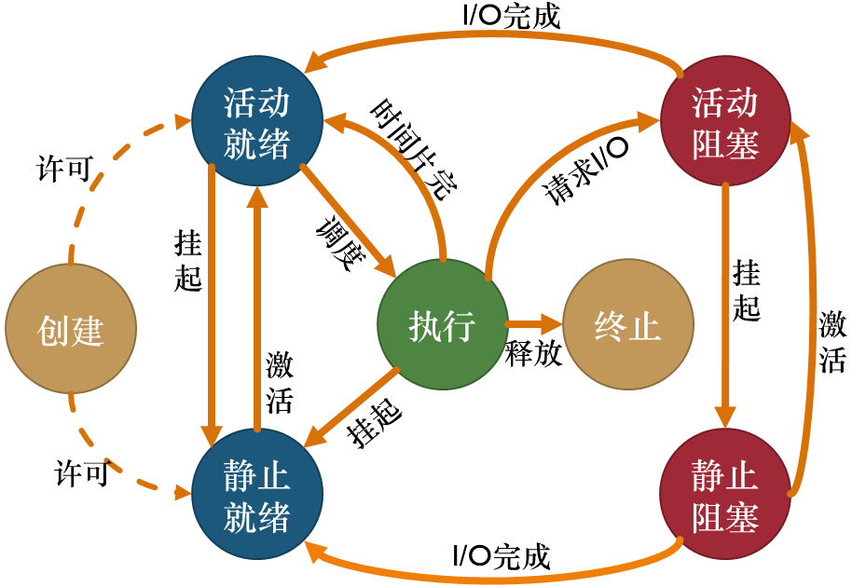
3.1 处理机调度的层次和调度算法的目标
低级调度
3.1.1 处理机调度
的层次
高级调度
中级调度

Slide 11
3.1 处理机调度的层次和调度算法的目标
3.1.1 处理机调度的层次： 仅进程调度
时间片完
交互用户
CPU
进程完成
就
绪
队
列
进程调度
阻
塞
队
列
等待事件
事件出现

Slide 12
3.1 处理机调度的层次和调度算法的目标
3.1.1 处理机调度的层次： 进程调度+作业调度
作业调度
时间片完
后备队列
CPU
进程完成
就
绪
队
列
进程调度
事件1出现
阻
塞
队
列
等待事件1
事件2出现
阻
塞
队
列
等待事件2
事件3出现
等待事件n
阻
塞
队
列

Slide 13
3.1 处理机调度的层次和调度算法的目标
3.1.1 处理机调度的层次： 进程调度+作业调度+内存调度
作业调度
时间片完
后备队列
CPU
进程完成
就
绪
队
列
进程调度
中级调度
就绪
挂起
队
列
事件
出现
事件
出现
阻塞
挂起
队
列
挂起
阻
塞
队
列
等待事件

Slide 14
3.1 处理机调度的层次和调度算法的目标
3.1.2 处理机调度算法的目标
共同目标：
资源利用率
公平性
平衡性
策略强制执行
CPU有效工作时间
CPU的利用率=
CPU有效工作时间+CPU空闲等待时间
每个进程都应该获得合理的CPU时间，不会发生进程饥饿现象
CPU和I/O设备都能经常处于忙碌状态，系统资源使用平衡
必要策略：例如，安全策略，即使造成某些工作的延迟也必须执行

Slide 15
3.1 处理机调度的层次和调度算法的目标
3.1.2 处理机调度算法的目标
不同目标
批处理系统
分时系统
实时系统
平均周转时间短
系统吞吐量高
处理机利用率高
响应时间快
均衡性好
截止时间的保证
可预测性
用户
系统

Slide 16
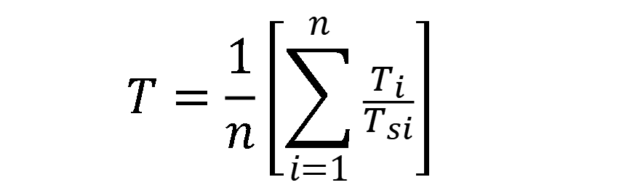
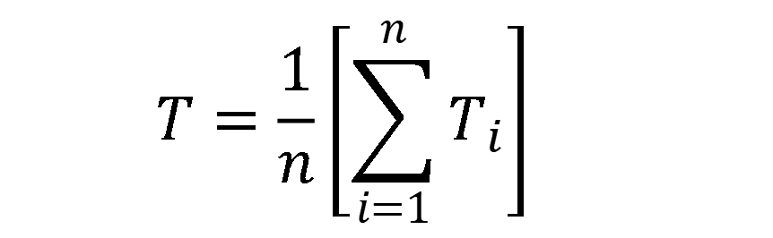
3.1 处理机调度的层次和调度算法的目标
3.1.2 处理机调度算法的目标
不同目标
批处理OS
周转时间:作业被提交给系统开始，到作业完成为止的时间间隔;
周转时间=作业在后备队列等待时间+进程在就绪队列等待时间+作业阻塞队列等待的时间+作业的执行时间；
平均周转时间：
系统吞吐量：单位时间内系统完成的作业数。短作业越多，吞吐量越大；
CPU利用率：计算量大的作业（长作业越多），上下文切换等工作消耗就会小，CPU利用率越高；
$$T=\frac{1}{n}\left[\sum_{i=1}^{n}{T_{i}}\right]$$
$$T=\frac{1}{n}\left[\sum_{i=1}^{n}{\frac{T_{i}}{T_{si}}}\right]$$
带权周转时间：T/Ts
平均带权周转时间：

Slide 17
3.1 处理机调度的层次和调度算法的目标
3.1.2 处理机调度算法的目标
不同目标
分时系统
响应时间快:用户从键盘提交一个请求，到屏幕显示处理结果的时间间隔；
均衡性：用户会根据任务的复杂度的不同，对等待的容忍度也不同。复杂任务，允许等待时间长；简单任务，需要时间短，即响应时间的快慢应同任务的复杂性相适应。

Slide 18
3.1 处理机调度的层次和调度算法的目标
3.1.2 处理机调度算法的目标
不同目标
实时系统
截止时间的保证: 保证实时任务对截止时间的要求；
可预测性：任务具有可预测性（了解任务的周期性和执行时间），才可以更好的保障实时性的调度

Slide 19
3 处理机调度
3.1 处理机调度的层次和调度算法的目标
3.2 作业与作业调度
3.3 进程调度
3.4 实时调度（自学）

Slide 20
3.2作业与作业调度
3.2.1批处理系统中的作业
3.2.2作业调度的任务
3.2.3作业调度的算法

Slide 21
3.2作业与作业调度
3.2.1批处理系统中的作业
作业（Job）：程序+数据+作业说明书；是从外存调入内存的基本单位；
作业步（Job Step）：编译→链接装配→运行；
作业控制块（Job Control Block，JCB）；
作业的三个阶段和三种状态：
收容阶段：系统把用户提交的作业放入硬盘，建立JCB，放入作业后备队列的阶段，处于“后备状态”；
运行阶段：作业被选中后，为其分配资源并建立进程，进入就绪队列；从第一次进入就绪状态到运行完毕，都处于“运行状态”；
完成阶段：作业运行完毕（或异常结束）后进入“完成状态”，系统回收资源和JCB，作业结果形成输出文件后输出；
对应了进程的全生命周期；

Slide 22
3.2作业与作业调度
3.2.1批处理系统中的作业
3.2.2作业调度的任务
3.2.3作业调度的算法

Slide 23
3.2作业与作业调度
3.2.2作业调度的任务
Question1：接纳多少作业?即允许多少个作业同时在内存中运行；
作业数量少，并行效率低，可能造成CPU利用率低；
作业数量多，中断多，上下文切换多，平均周转时间变长.....
Question2：接纳哪些作业?先来先服务？等待时间长的？执行时间短的？还是优先级高的？

Slide 24
3.2作业与作业调度
3.2.1批处理系统中的作业
3.2.2作业调度的任务
3.2.3作业调度的算法

Slide 25
3.2作业与作业调度
3.2.3作业调度的算法
先来先服务算法（FCFS，First-come，First-served）
最简单的算法，可用于作业调度、进程调度
基本思想: 谁先来，先为谁服务 (类似食堂排队打饭)
特点：有利于长作业(进程)，不利于短作业(进程),因为长作业的带权周转时间短,简单地说，先来后到，要12个煎饼果子当然比要1个煎饼果子更有心理优势。

Slide 26
3.2作业与作业调度
3.2.3作业调度的算法
先来先服务算法（FCFS，First-come，First-served）
最简单的算法，可用于作业调度、进程调度
基本思想: 谁先来，先为谁服务 (类似食堂排队打饭)
特点：有利于长作业(进程)，不利于短作业(进程),因为长作业的带权周转时间短,简单地说，先来后到，要12个煎饼果子当然比要1个煎饼果子更有心理优势。

Slide 27
3.2作业与作业调度
3.2.3作业调度的算法
先来先服务
进程名 | 到达时间 | 服务时间 | 开始执行时间 | 完成时间 | 周转时间 | 带权周转时间
A | 0 | 1 | 0 | 1 | 1 | 1
B | 1 | 100 | 1 | 101 | 100 | 1
C (短作业) | 2 | 1 | 101 | 102 | 100 | 100
D (长作业) | 3 | 100 | 102 | 202 | 199 | 1.99

Slide 28
3.2作业与作业调度
3.2.3作业调度的算法
短作业优先算法（SJF，Short job First）
短作业优先可以提高批处理系统的吞吐量；
基本思想: 作业越短，优先级越高；
特点：有利于短作业，不利于长作业，可能会造成长作业出现饥饿现象，必须预知作业的运行时间，无法交互、不能考虑作业的紧迫程度；

Slide 29
3.2作业与作业调度
3.2.3作业调度的算法
优先级调度算法（PSA，Priority-Scheduling alogrithm）
基于作业的紧迫程度，由外部赋予作业优先级；
两种类型： 静态优先级和动态优先级两类；

Slide 30
3.2作业与作业调度
静态优先级：
动态优先级
作业A
作业B
T
作业A
作业B
T

Slide 31
3.2作业与作业调度
3.2.3作业调度的算法
优先级调度算法（PSA，Priority-Scheduling alogrithm）
基于作业的紧迫程度，由外部赋予作业优先级；
两种类型： 静态优先级和动态优先级两类；
高响应比优先调度算法（HRRN，Highest Responce Ratio Next）
优先权 = (等待时间+要求服务时间)/要求服务时间
等待时间相同，要求服务时间越短，优先权越高——有利于短作业
要求服务时间相同，等待时间越长，优先权越高——相当于FCFS
长作业的优先权可随等待时间增加而提高--不会出现饥饿现象

Slide 32
3.2作业与作业调度
3.2.3作业调度的算法
优先级调度算法（PSA，Priority-Scheduling alogrithm）
基于作业的紧迫程度，由外部赋予作业优先级；
两种类型： 静态优先级和动态优先级两类；
高响应比优先调度算法（HRRN，Highest Responce Ratio Next）
优先权 = (等待时间+要求服务时间)/要求服务时间
等待时间相同，要求服务时间越短，优先权越高——有利于短作业
要求服务时间相同，等待时间越长，优先权越高——相当于FCFS
长作业的优先权可随等待时间增加而提高--不会出现饥饿现象

Slide 33
3 处理机调度
3.1 处理机调度的层次和调度算法的目标
3.2 作业与作业调度
3.3 进程调度
3.4 实时调度（自学）

Slide 34
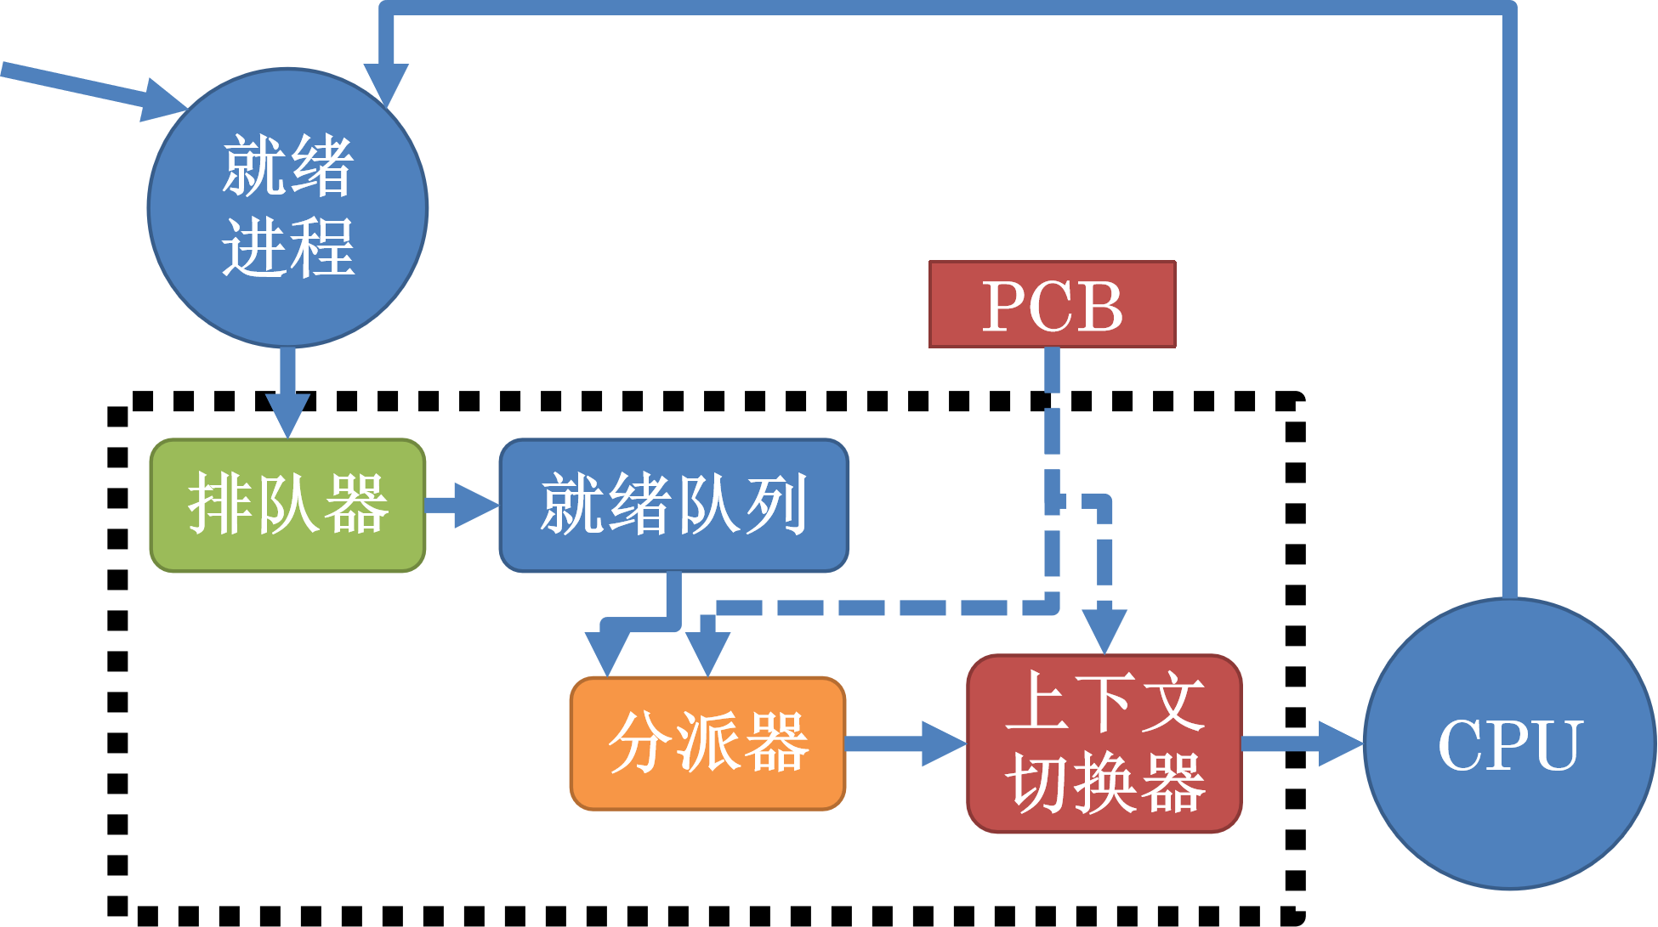
3 处理机调度
时间片完
3.3 进程调度
交互用户
CPU
进程完成
就
绪
队
列
进程调度
阻
塞
队
列
等待事件
事件出现
即从就绪队列中选择哪个进程可以获得处理机
一般包括三个机制：
排队器：按照策略将进程排成一个或者多个队列；
分派器：按照策略从队列中取出选定进程；
上下文切换：两对；
①CPU_Current→PCB_Current; 分派程序PCB→CPU
②CPU_Current→分派程序PCB；Next_PCB→CPU
(硬件实现，两组寄存器)

Slide 35
3.3 进程调度
3.3.1 进程调度的方式
3.3.2 进程调度算法

Slide 36
3.3 进程调度
3.3.1 进程调度的方式
3.3.2 进程调度算法

Slide 37
3.3 进程调度
3.3.1 进程调度的方式
非抢占方式（Nonpreemtive Mode）：
一旦将CPU分配给某进程，便让它一直运行，直到它完成或阻塞，才让另一个来执行；
抢占方式（Preemptive Mode）
允许按照某种原则暂停正在执行的进程，让另一个来执行——目前的主流方式

Slide 38
3.3 进程调度
3.3.1 进程调度的方式
非抢占方式（Nonpreemtive Mode）：
一旦将CPU分配给某进程，便让它一直运行，直到它完成或阻塞，才让另一个来执行；
调度的原因
进程执行完毕，或因某事件不能执行下去
提出I/O请求而暂停执行
wait、block、wakeup等原语
实现简单、系统开销小，适用于大多数的批处理系统环境
难以满足紧急任务的要求--不适用与分时系统和大多数实时系统

Slide 39
3.3 进程调度
3.3.1 进程调度的方式
抢占方式（Preemptive Mode）
允许按照某种原则暂停正在执行的进程，让另一个来执行——目前的主流方式
抢占的原则：
优先权原则：优先权高的进程可以抢占
短进程优先原则：短进程可以抢占
时间片原则；
抢占的机制：中断（第六章）

Slide 40
3.3 进程调度
3.3.1 进程调度的方式
3.3.2 进程调度算法

Slide 41
3.3 进程调度
3.3.2 进程调度算法
轮转调度算法
优先级调度算法
多队列调度算法
基于公平原则的调度算法

Slide 42
3.3 进程调度
3.3.2 进程调度算法
轮转调度算法
适用于分时系统
step1. 系统将就绪进程按先来先服务原则，排成一个队列
step2.每次调度时，把CPU分配给队首进程，让它执行一个时间片
step3.时间片用完时，调度程序根据计时器发出时钟中断停止进程的执行，并将它插至就绪队列末尾
step4.把CPU分配给就绪队列中新的队首进程，也让它执行一个时间片
这样，可保证就绪队列中所有进程，均能获得一时间片的执行时间

Slide 43
3.3 进程调度
3.3.2 进程调度算法
轮转调度算法
适用于分时系统
关键问题：合理选择时间片大小
step1. 系统将就绪进程按先来先服务原则，排成一个队列
step2.每次调度时，把CPU分配给队首进程，让它执行一个时间片
step3.时间片用完时，调度程序根据计时器发出时钟中断停止进程的执行，并将它插至就绪队列末尾
时间片过短
有利于短作业
调度和上下文切换过于频繁
时间片过长
有利于长作业
退化为FCFS
step4.把CPU分配给就绪队列中新的队首进程，也让它执行一个时间片
这样，可保证就绪队列中所有进程，均能获得一时间片的执行时间

Slide 44
3.3 进程调度
3.3.2 进程调度算法
轮转调度算法
适用于分时系统
关键问题：
合理选择时间片大小
 | 进程名 | A | B | C | D | E | 平均
 | 到达时间 | 0 | 1 | 2 | 3 | 4
 | 服务时间 | 4 | 3 | 4 | 2 | 4
RR Q=1 | 完成时间
 | 周转时间
 | 带权周转时间
RR Q=4 | 完成时间
 | 周转时间
 | 带权周转时间

Slide 45
3.3 进程调度
3.3.2 进程调度算法
轮转调度算法
适用于分时系统
关键问题：
合理选择时间片大小
 | 进程名 | A | B | C | D | E | 平均
 | 到达时间 | 0 | 1 | 2 | 3 | 4
 | 服务时间 | 4 | 3 | 4 | 2 | 4
RR Q=1 | 完成时间 | 15 | 12 | 16 | 9 | 17
 | 周转时间 | 15 | 11 | 14 | 6 | 13 | 11.8
 | 带权周转时间 | 3.75 | 3.67 | 3.5 | 3 | 3.33 | 3.46
RR Q=4 | 完成时间 | 4 | 7 | 11 | 13 | 17
 | 周转时间 | 4 | 6 | 9 | 10 | 13 | 8.4
 | 带权周转时间 | 1 | 2 | 2.25 | 5 | 3.33 | 2.5
TIP：
选择略大于一次典型交互所需时间

Slide 46
3.3 进程调度
3.3.2 进程调度算法
优先级调度算法
关键问题：如何确定优先级
关键问题：使用静态还是动态优先级？

Slide 47
3.3进程调度
静态优先级：
创建进程时确定，其后不改变；
0~255的整数；
优先级依据
进程类型（系统>用户）
资源需求量（少>多）
用户需求（付费多>少）
进程A
进程B
T
进程A
动态优先级：
随着进程推进优先级会发生变化
注意计算消耗；进程调度是短程调度
进程B
T

Slide 48
3.3 进程调度
3.3.2 进程调度算法
多队列调度算法
设置多个就绪队列，每个队列设置不同的调度策略（排队器）

Slide 49
3.3 进程调度
设多个就绪队列(按优先级划分)，优先权越高，获得的时间片越小
新进程进入系统后，放入第一个队列，按FCFS原则等待。第i个时间片执行完后，便放入i+1队列尾
仅当队列L1—Li 空时，才从Li+1队列中调度进程——可以抢占
3.3.2 进程调度算法
多队列调度算法
多级反馈队列调度算法
（Multileved Feedback Quene）
新进程
S1
就绪队列1 L1
CPU
S2
就绪队列2 L2
S3
就绪队列n Ln
优先级：L1 > L2 > Ln
时间片：S1 < S2 < Sn

Slide 50
3.3 进程调度
设多个就绪队列(按优先级划分)，优先权越高，获得的时间片越小
新进程进入系统后，放入第一个队列，按FCFS原则等待。第i个时间片执行完后，便放入i+1队列尾
仅当队列L1—Li 空时，才从Li+1队列中调度进程——可以抢占
3.3.2 进程调度算法
多队列调度算法
多级反馈队列调度算法
（Multileved Feedback Quene）
性能较好（计算简单）
能较好满足各类用户的需求
短进程可在一两个时间片内完成
长进程也不必担心长期得不到处理
新进程
S1
就绪队列1 L1
CPU
S2
就绪队列2 L2
S3
就绪队列n Ln
优先级：L1 > L2 > Ln
时间片：S1 < S2 < Sn

Slide 51
3.3 进程调度
3.3.2 进程调度算法
基于公平原则的调度算法
保证调度算法
公平分享调度算法

Slide 52
3.3 进程调度
3.3.2 进程调度算法
基于公平原则的调度算法
保证调度算法
系统中有n个进程，保证每个进程都获得处理机时间的1/n；
算法：
①跟踪每个进程自创建以来已经获得的处理机时间；
②计算每个进程应获得的处理器时间，创建以来的时间/n;
③计算实际执行时间和应获得时间的比率；
④比较各进程的比率值；
⑤选择比值最小的进行调度；

Slide 53
3.3 进程调度
3.3.2 进程调度算法
基于公平原则的调度算法
公平分享调度算法
针对用户的公平：如果每个用户拥有的进程数不同，按照保证调度的方法分配，会对用户不公平，因此，需要考虑每一个用户拥有的进程数目。
例如：用户１有4个进程：A B C D 而用户２只有１个进程E，
则按照公平分享调度：

Slide 54
3.3 进程调度
3.3.2 进程调度算法
基于公平原则的调度算法
公平分享调度算法
针对用户的公平：如果每个用户拥有的进程数不同，按照保证调度的方法分配，会对用户不公平，因此，需要考虑每一个用户拥有的进程数目。
例如：用户１有4个进程：A B C D 而用户２只有１个进程E，
则按照公平分享调度：A E B E C E D E；

Slide 55
3.3 进程调度
3.3.2 进程调度算法
基于公平原则的调度算法
公平分享调度算法
针对用户的公平：如果每个用户拥有的进程数不同，按照保证调度的方法分配，会对用户不公平，因此，需要考虑每一个用户拥有的进程数目。
例如：用户１有4个进程：A B C D 而用户２只有１个进程E，
则按照公平分享调度：A E B E C E D E；
如果用户１付了２倍的价格？

Slide 56
3.3 进程调度
3.3.2 进程调度算法
基于公平原则的调度算法
公平分享调度算法
针对用户的公平：如果每个用户拥有的进程数不同，按照保证调度的方法分配，会对用户不公平，因此，需要考虑每一个用户拥有的进程数目。
例如：用户１有4个进程：A B C D 而用户２只有１个进程E，
则按照公平分享调度：A E B E C E D E；
如果用户１付了２倍的价格？ A B E C D E．．．．

Slide 57
3 处理机调度（小结）
3.1 处理机调度的层次和调度算法的目标 （三个层次，调度总体目标和不同目标，周转时间，平均周转时间，带权周转时间）
3.2 作业与作业调度 （作业和作业步，JCB和作业状态，FCFS，SJF，HRRN）
3.3 进程调度（机制，抢占和非抢占，进程调度算法：轮转；优先权；多级反馈队列；公平原则）
3.4 实时调度（自学）

